Slide 1
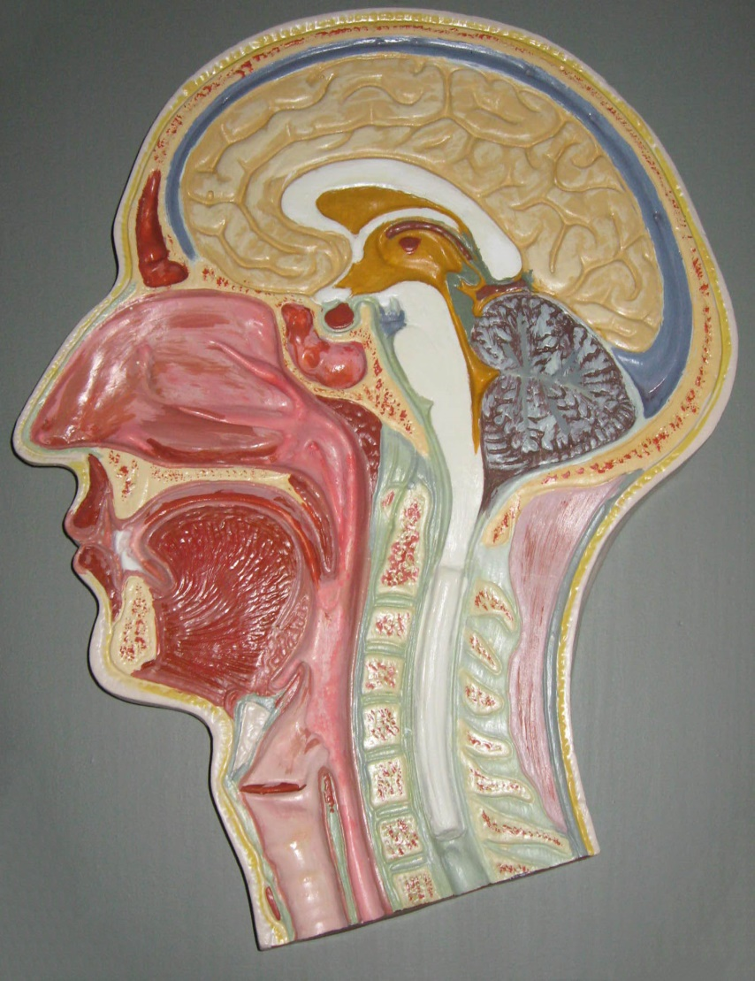
Biologische modellen in gips
Roberto Cristofoli
Het Hooghuis, Oss

Slide 2
Waarom vinden leerlingen planten saai?
Bij welk type antwoorden zou je jouw leerlingen kunnen plaatsen?
Type 1: ‘Planten doen niks.’
Type 2: ‘Wat heb je aan kennis over planten?’
Type 3: ‘Wat is er dan interessant aan een plant?’
Type 4: ‘Ik vind groente ook niet lekker.’
Type 5: ‘Alles is saai.’
Type 6: … anders ….

Slide 3
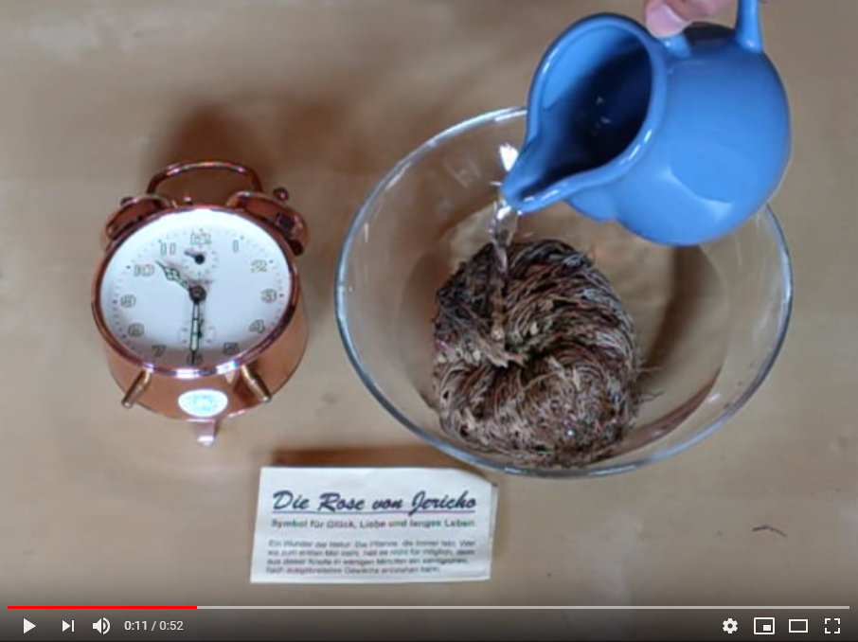
De aanleiding:
NiBi vmbo 2019
Planten ontsaaien

Slide 4
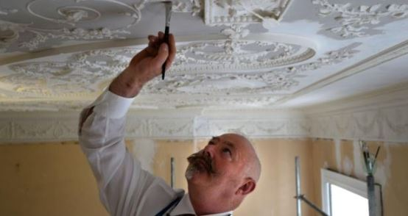
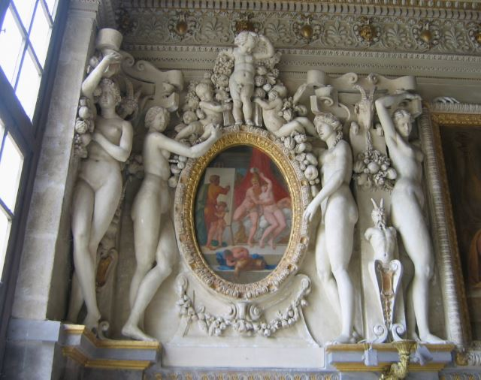
Tijd voor iets anders!
Gips practicum!

Slide 5
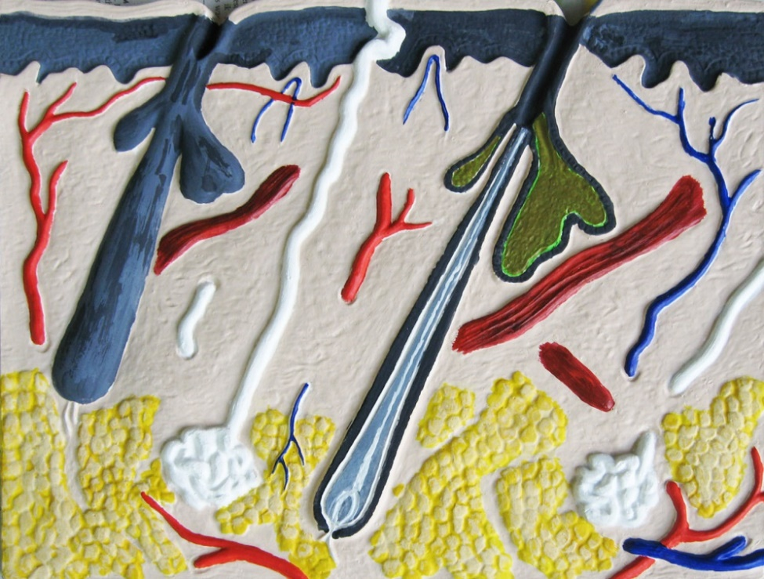
Kiezen van model
Plat
rubber moet eraf
hoeveelheid gips
Reliëf
Voldoende delen
Voorbehandeling met acryl
bescherming verflaag

Slide 6
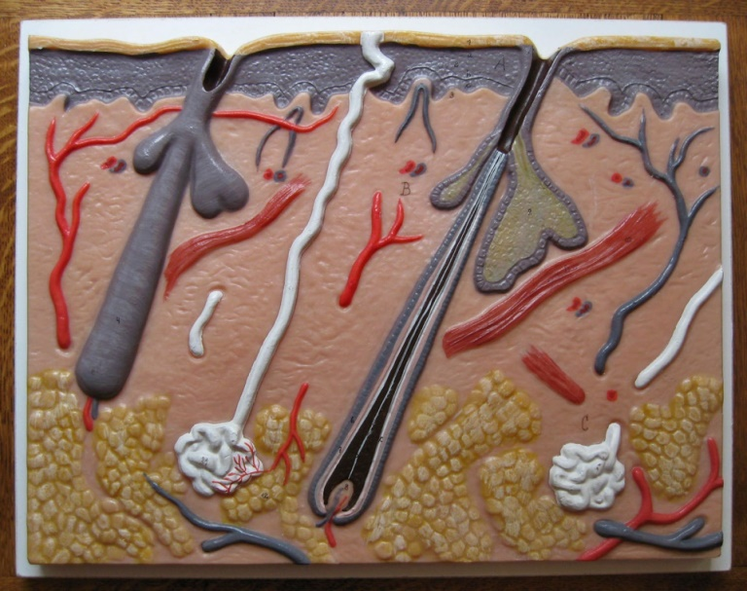
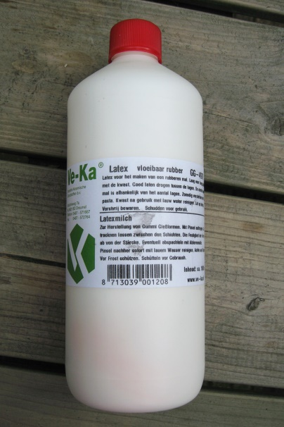
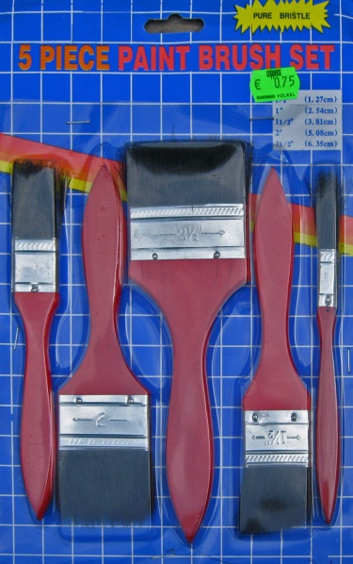
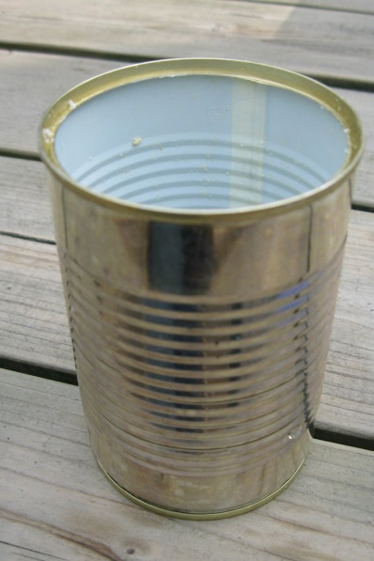
Mal maken
(benodigdheden)
Model
Latex
Leeg blik
Brede kwast

Slide 7
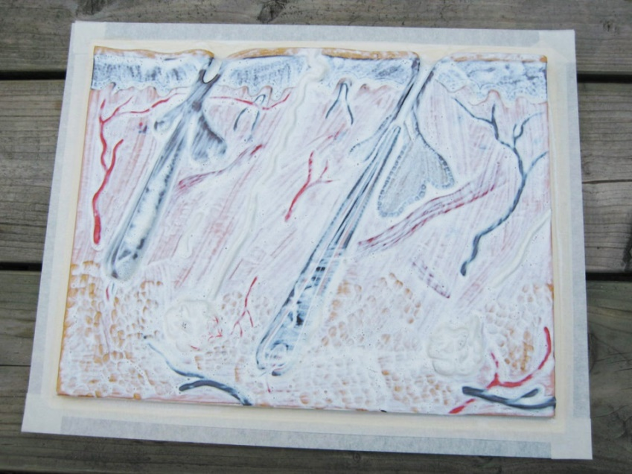
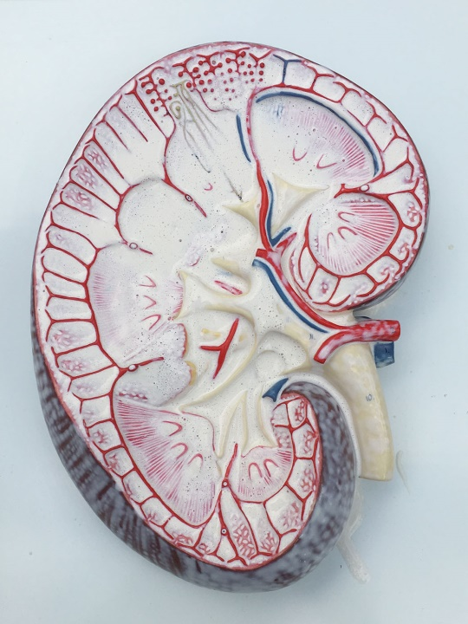
Mal maken
(uitvoering)
Denk aan voldoende ventilatie
Dunne laagjes aanbrengen
Beter veel dunne laagjes dan weinig dikke (drogen)

Slide 8
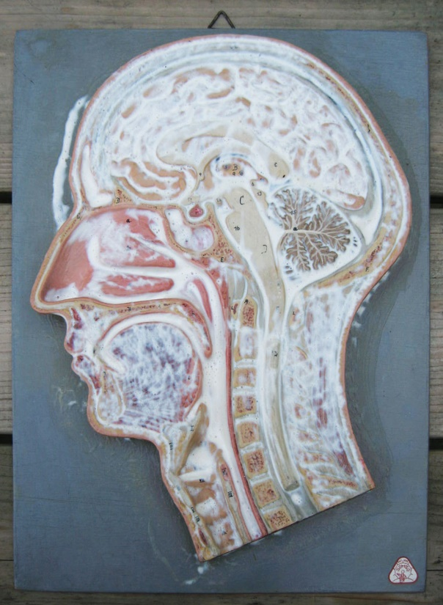
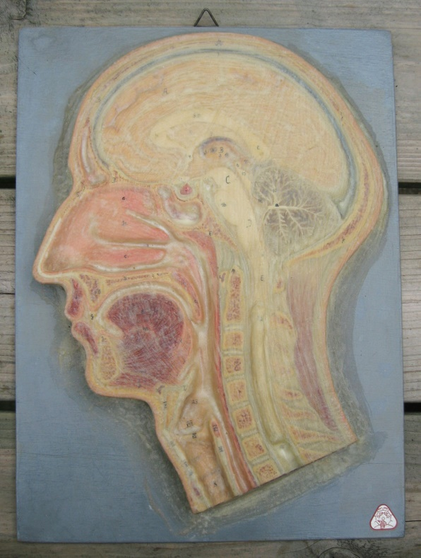
Mal maken
(uitvoering)
Brede kwast gebruiken (sneller aanbrengen – sneller drogen)
In begin melkachtig wit
Daarna bijna doorzichtig
Bij meerdere lagen wordt het pas zoals rubber

Slide 9
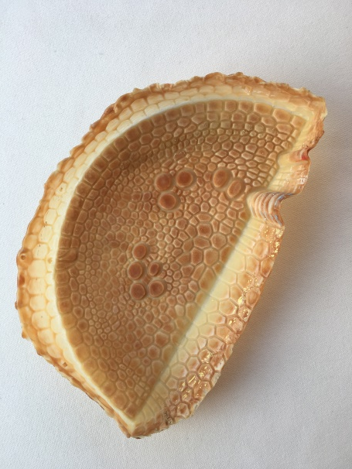
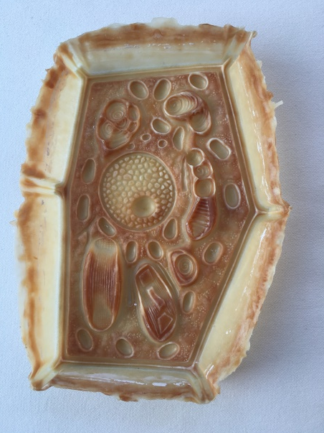
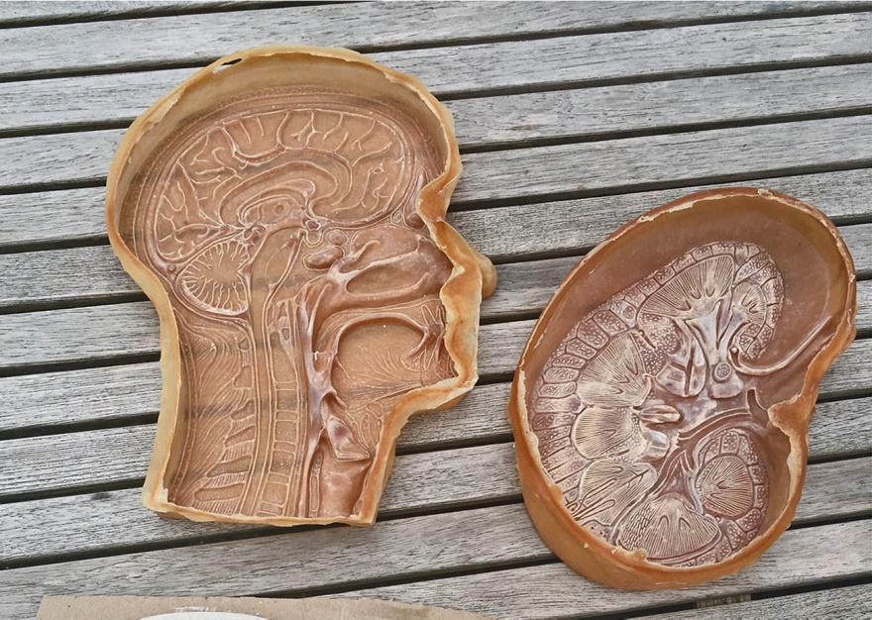
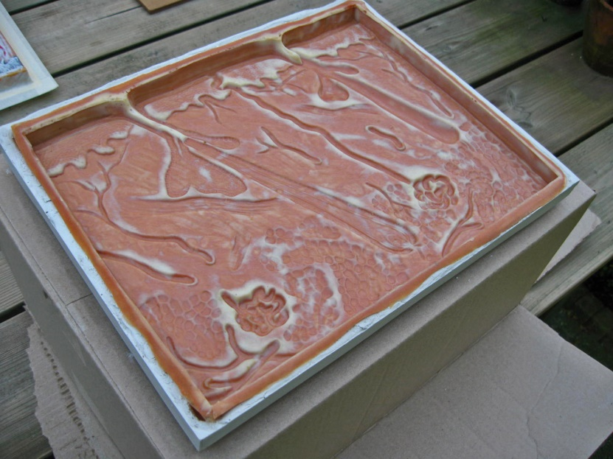
Mal maken
(uitvoering)
■ Mallen voorzichtig
loshalen van model
■ Eventueel bijsnijden

Slide 10
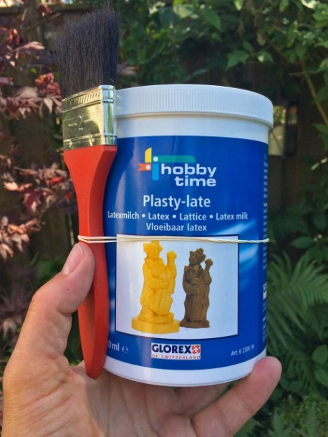
Mal maken
(extra info)
Latex is redelijk duur (tussen € 12 – € 30 )
Verschil in kwaliteit (viscositeit)
Per strijkbeurt weinig nodig (ongeveer 1 cm in conservenblik)
Kwasten met koud water reinigen
Denk aan verstoppingen (vulcaniseren)
Denk aan allergieën

Slide 11
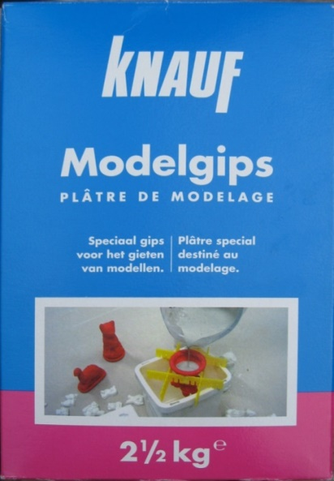
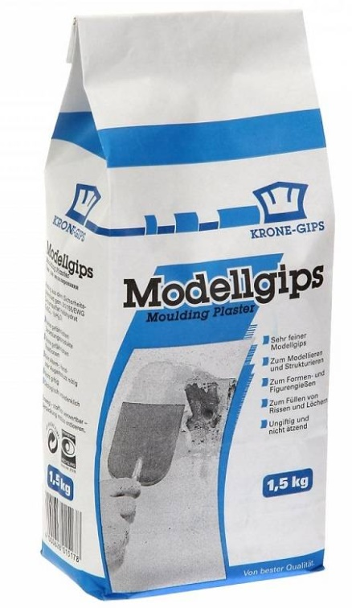
Gips gieten
(benodigheden)
Modelgips
fijnere structuur
minder luchtbellen
Doos van 2,5 kg
ca. 6 – 8 modellen
afhankelijk van grootte
afhankelijk van schenkdikte

Slide 12
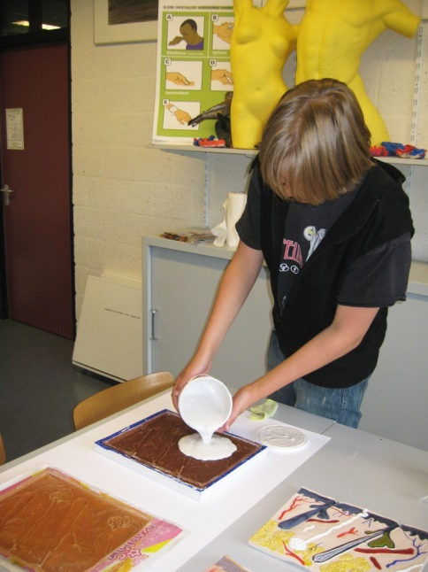
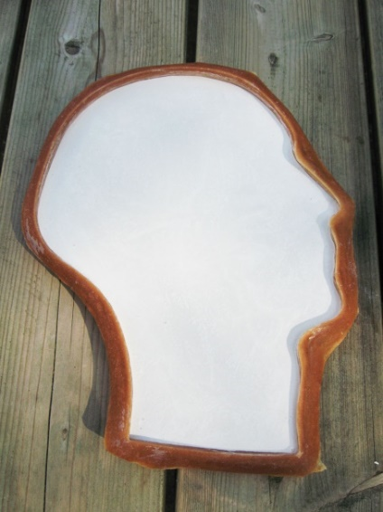
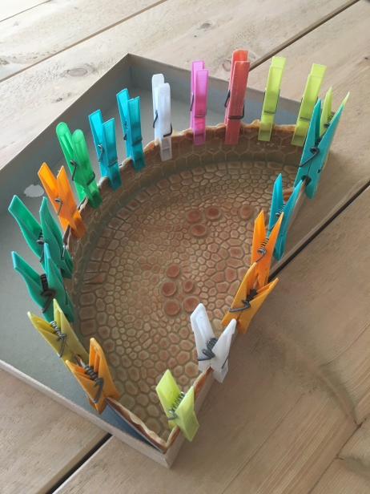
Gips gieten
(uitvoering)
Gips goed mengen
klonters maken een dun model zwak
Langzaam uitschenken
Gevulde mal heen en weer schudden
Eventueel steunmal
??

Slide 13
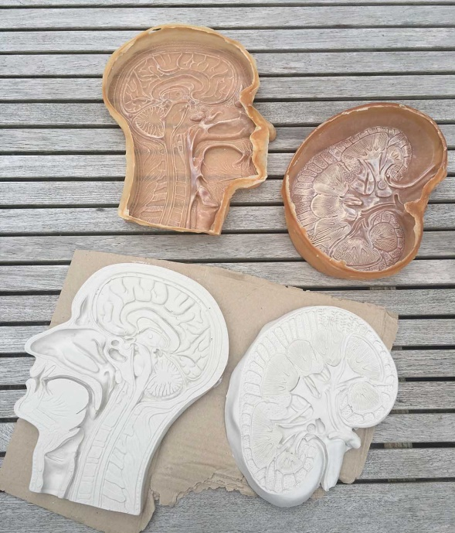
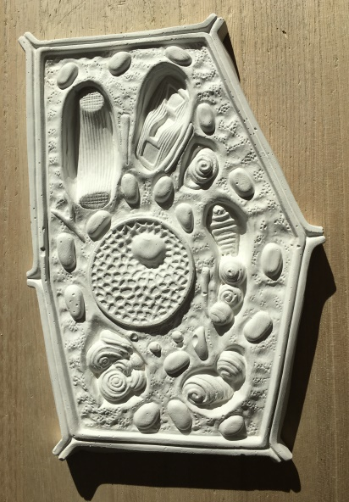
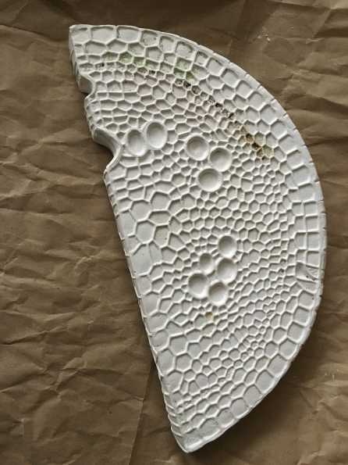
Gips uit mal halen
(uitvoering)
Model met mal ondersteboven leggen
Vanuit de hoeken mal los halen
Bij dunne delen (neus) voorzichtig zijn
??

Slide 14
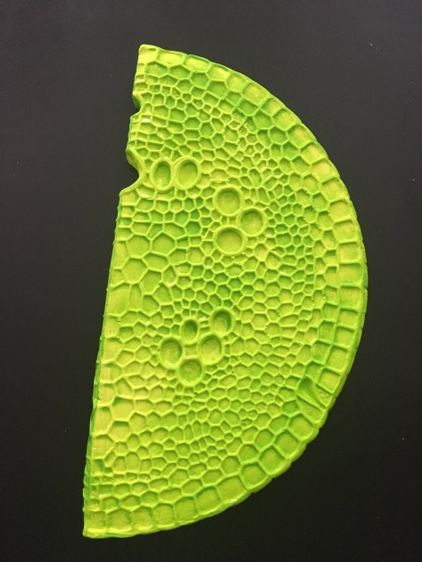
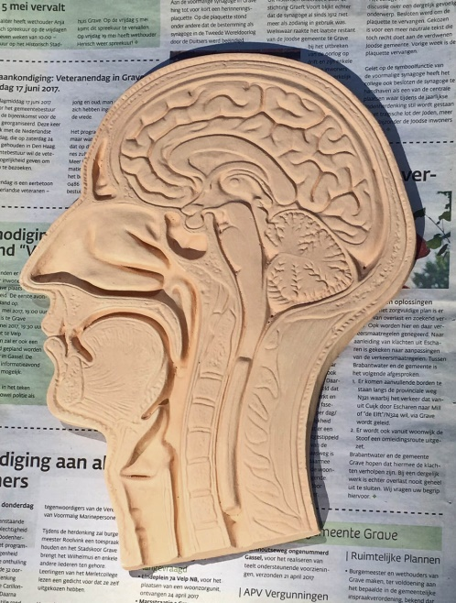
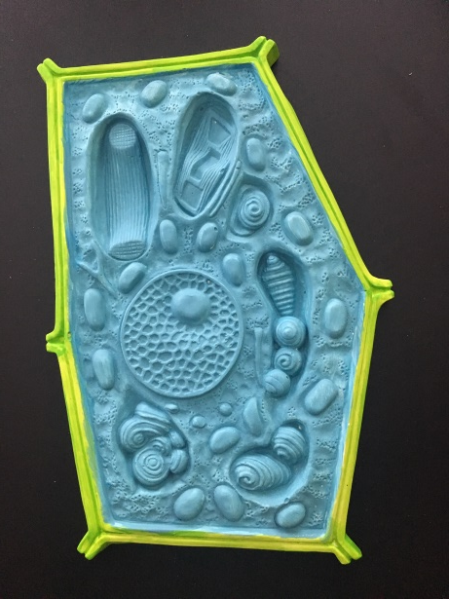
Verven model
(benodigheden)
Brede kwast
Basiskleur / onderlaag aanbrengen
tijdwinst
Acrylverf (huidskleur)
verschil in prijs

Slide 15
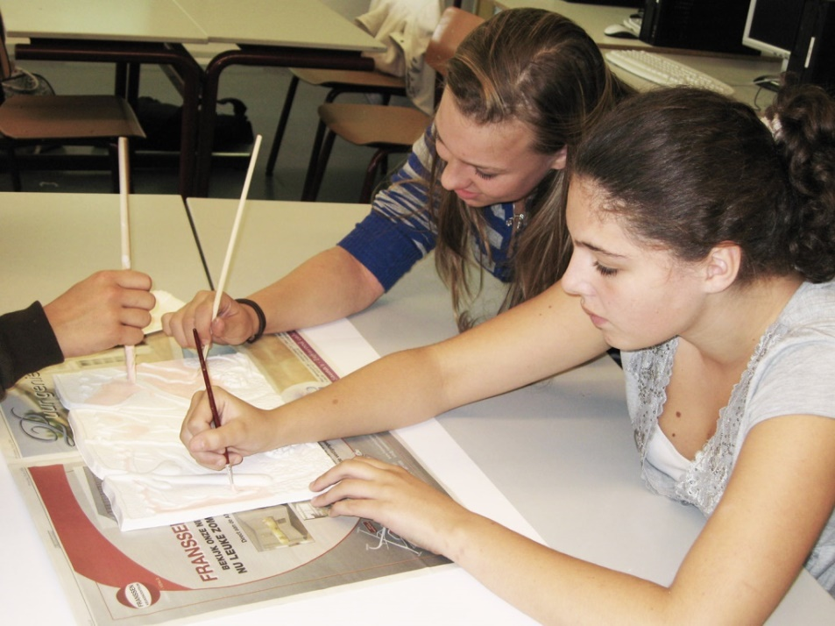
Verven model
(benodigheden)
Dunne kwasten
Acrylverf (kleuren)
Pak een mooie afbeelding (origineel of via internet) voor de juiste kleur
Zelf mengen

Slide 16
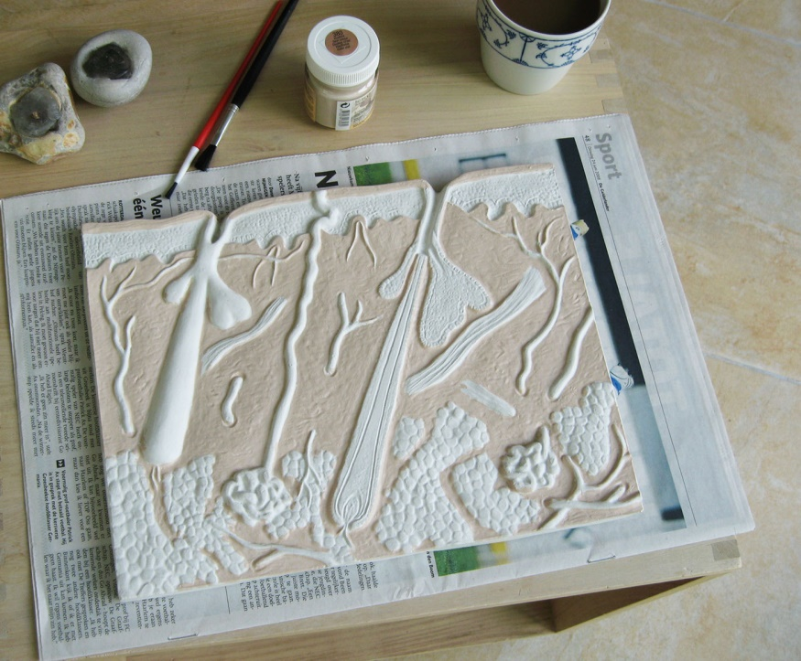
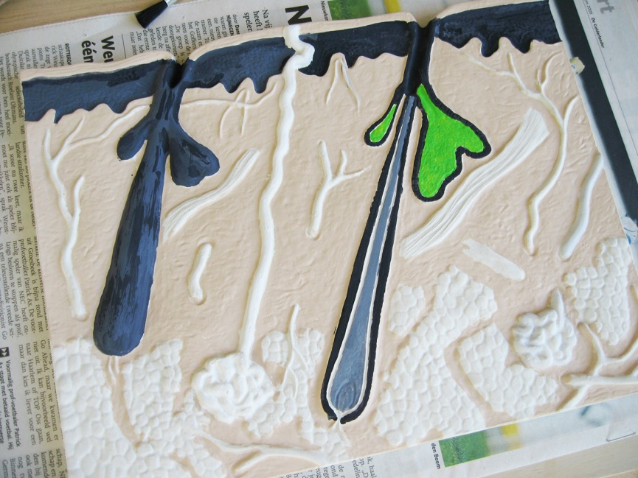
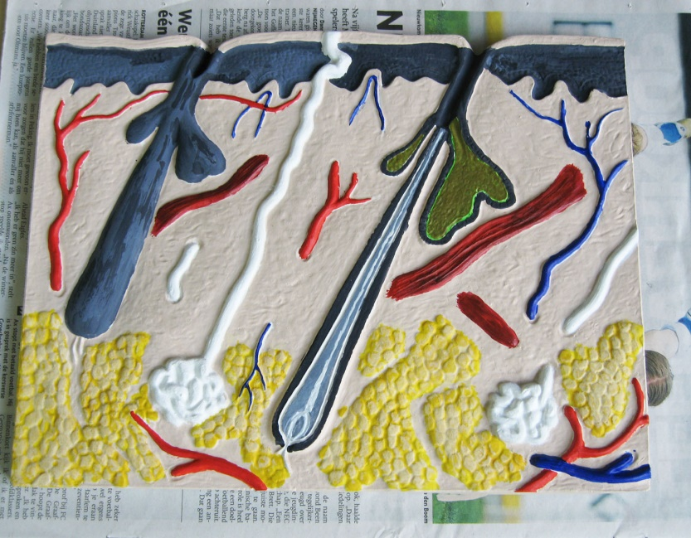
Verven model
(uitvoering)
Werk vanaf onderlaag naar boven toe
Verf trekt best snel in gips
Weinig zwart, veel geduld

Slide 17
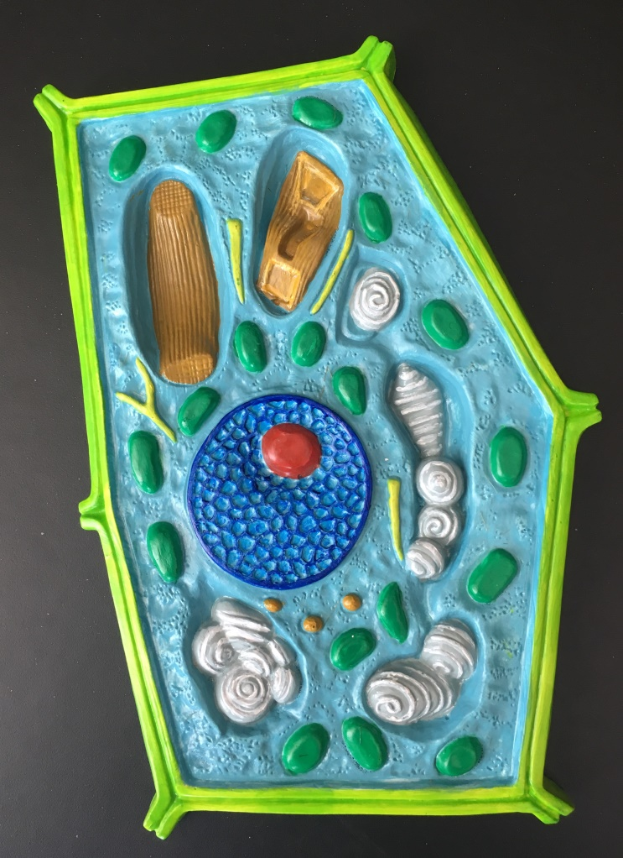
Verven model
(uitvoering)
Werk vanaf onderlaag naar boven toe
Verf trekt best snel in gips
Weinig zwart, veel geduld

Slide 18
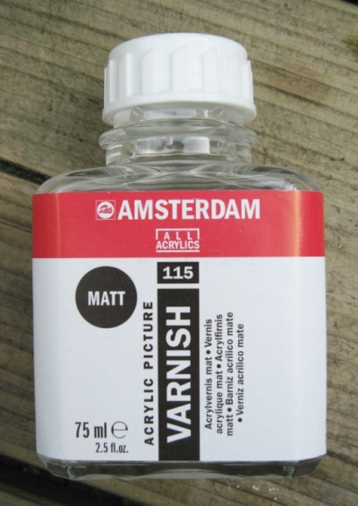
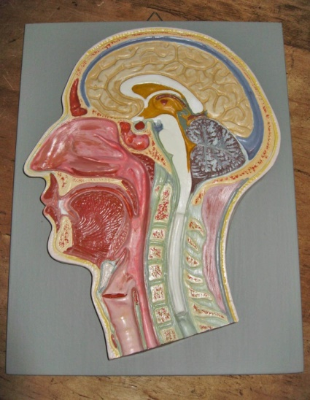
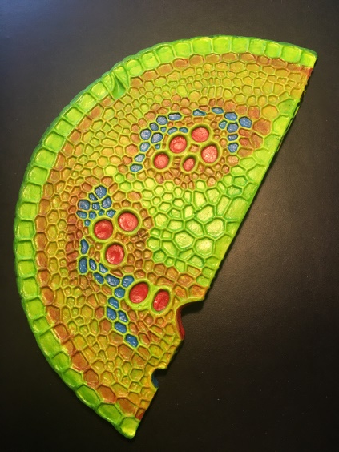
Verven model
(uitvoering)
Finishing touch
Vernis (acryl) aanbrengen
Model op plankje plakken
Schilderijhaakje eraan

Slide 19
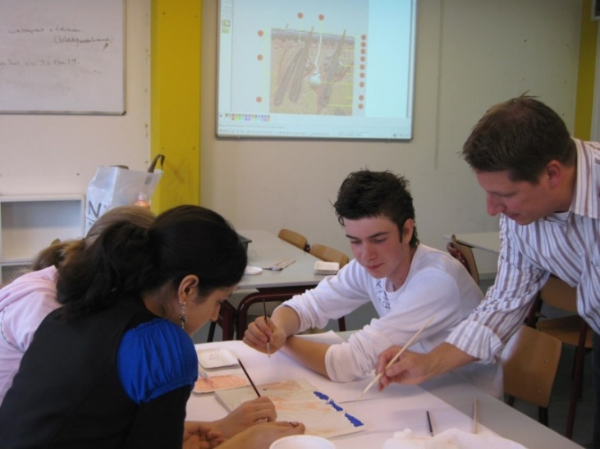
Toepasbaarheid
in de lessen
Mogelijke opdrachten:
Lln. zetten delen van de cel en taken in schema
Lln. zoeken met smartphone afbeelding voor de kleuren
Lln. bestickeren het gipsmodel met nummers
Wedstrijdelement inbouwen:
Lln. beoordelen elkaars modellen
Lln. versieren lokaal met modellen

Slide 20
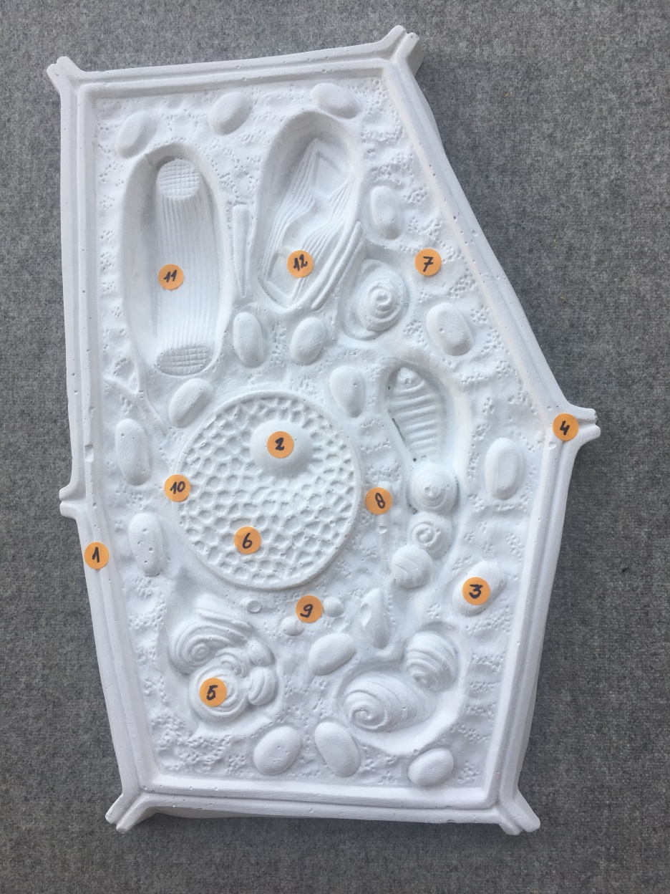
Toepasbaarheid
in de lessen

Slide 21
Toepasbaarheid
in de lessen
nummer | naam | functie
 | celwand | geeft stevigheid aan de cel
 | bladgroenkorrel | fotosynthese
 | zetmeelkorrel | - opslag van reservevoedsel
 | lysosoom | afvalstoffen afbreken
enz. | …. | ….
1
3
5
9

Slide 22
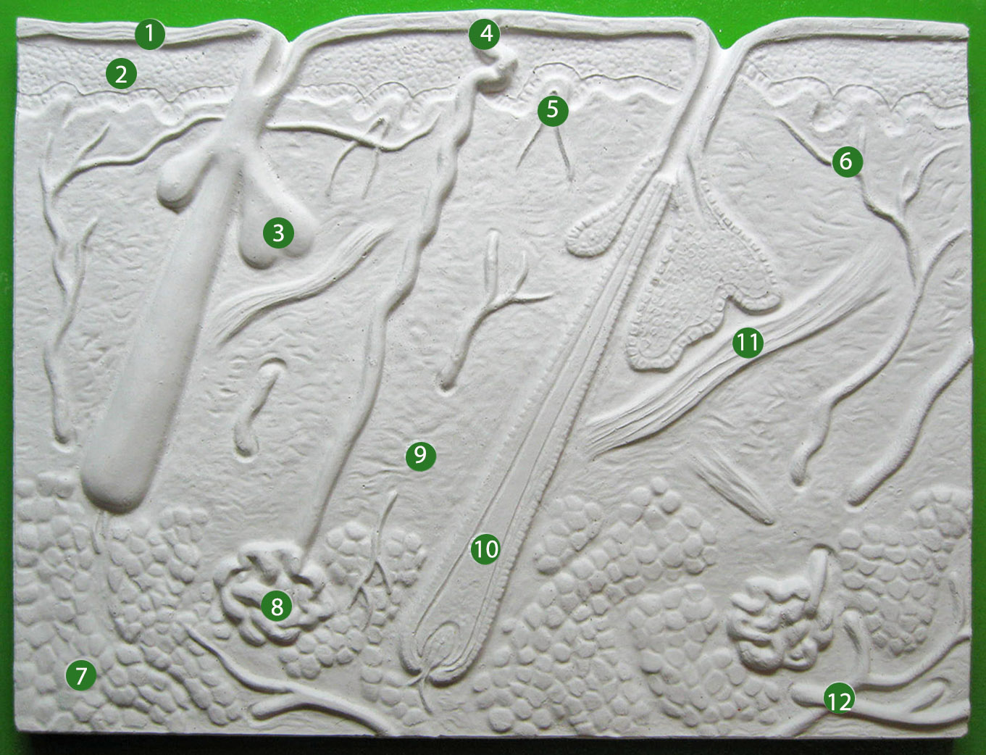
Toepasbaarheid
in de lessen

Slide 23
Toepasbaarheid
in de lessen
nummer | naam | functie
 | hoornlaag | bescherming tegen uitdroging bescherming tegen infecties
 | talgkliertje | talg produceren hoornlaag en haren soepel houden
 | bloedvaatje | - aanvoer van O₂ / bouwstoffen / witte bloedcellen - afvoer van CO₂ / andere afvalstoffen
 | zweetkliertje | zweet produceren regeling lichaamstemperatuur
enz. | …. | ….
1
3
6
8

Slide 24
Toepasbaarheid
in de lessen
P L U S S E N
M I N N E N
Leuk voor de afwisseling
Leren samenwerken
Van elkaar leren (ligt aan opdracht en taakverdeling)
Combi met ander vak
Veel voorbereiding
Goede organisatie nodig
Kosten (1 model per lln. is nogal duur …)
Leer-rendement

Slide 25
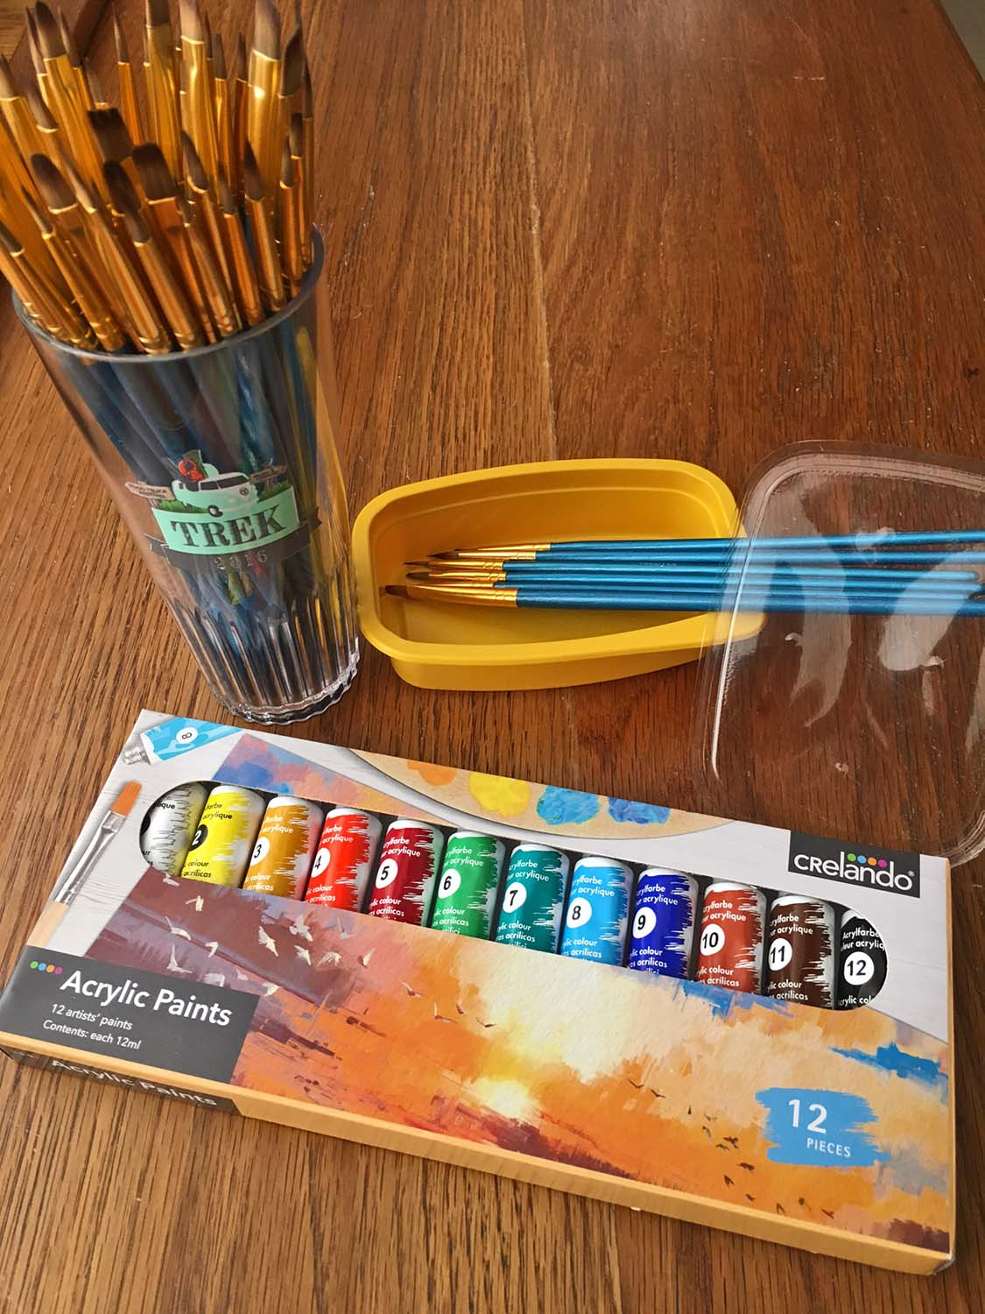
Zelf aan de slag
Eigen model (maak een keuze)
Bepaal zelf wat je nodig hebt
Materialen per 2-tal en anders even lenen
Laatste 5 minuten opruimen
Model goed inpakken
Model mee (naar hotelkamer of alvast in kofferbak auto)

Slide 26
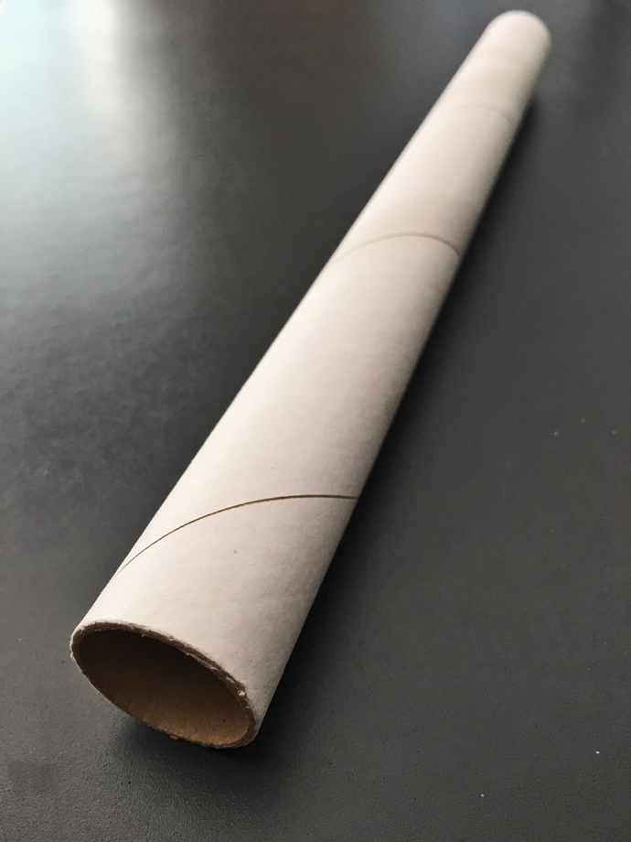
Zelf aan de slag
Geen vaste hand?
Of vandaag gewoon een beetje trillerig?
Vraag dan naar dit handige hulpmiddel!

Slide 27
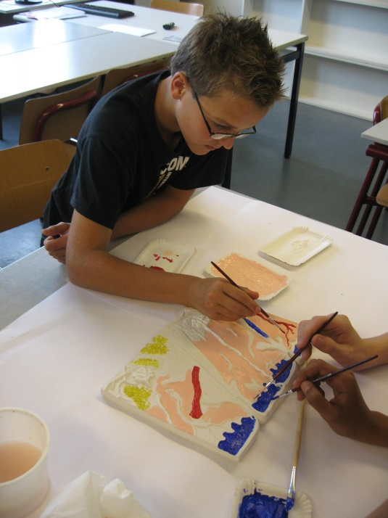
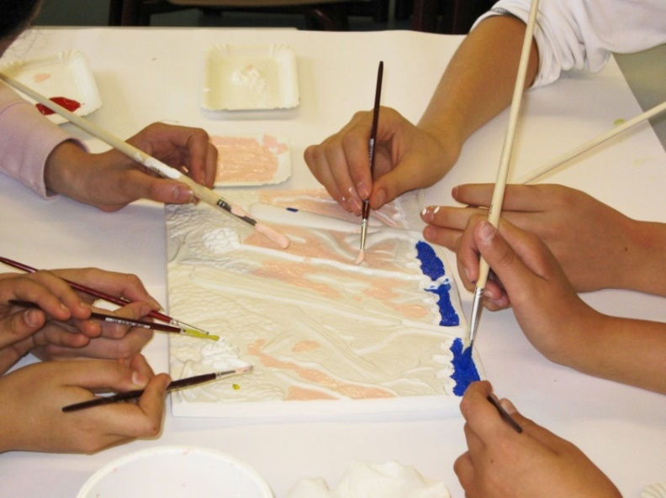
Vragen &
opmerkingen
Korte ronde dringende vragen
Vragen tijdens activiteit
Centrale afsluiting (laatste 5 min)
Veel succes en plezier!

